Slide 1
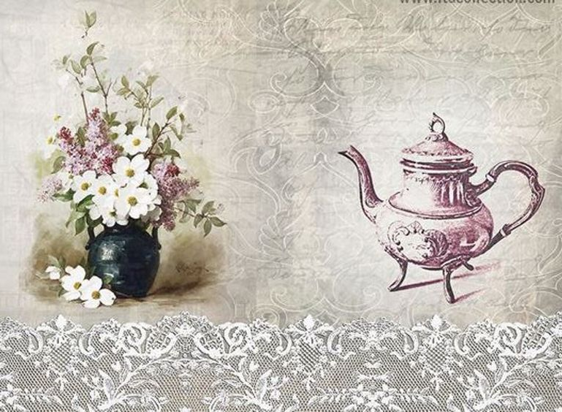

Ako si deti ŠMŠ v Bytči posedeli pri bylinkovom čaji a rozprávke
„Rukavička“

Slide 2

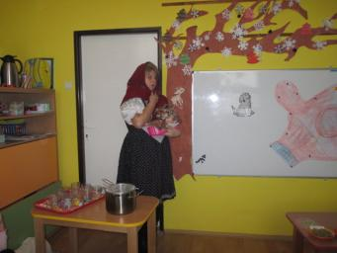
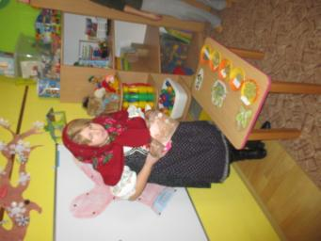
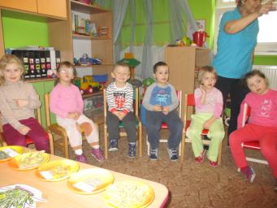
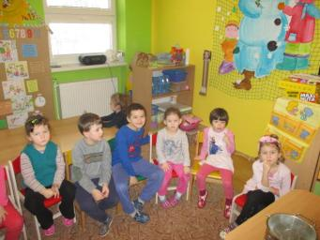
Jedného dňa, skoro zrána, babka bylinkárka k nám zavítala...
...milé deti posadali a babičku počúvali...

Slide 3

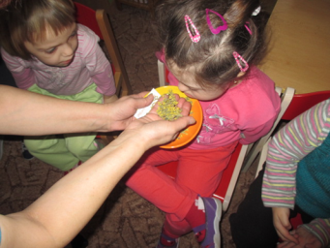
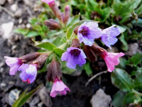
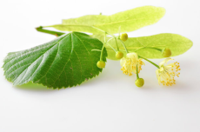
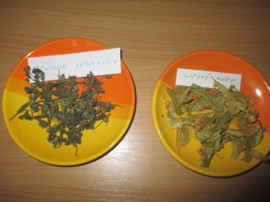
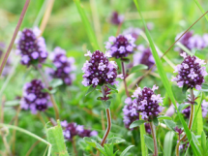
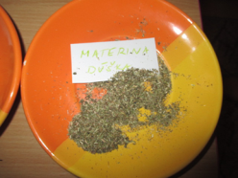
...v lete, keď slniečko svieti, bylinky vraj nazbierala, nasušila a na zimu nachystala...
...a detičky ovoňali, nošteky si vôňou napĺňali. Pľúcnik, lipa i dúška materina to je najlepšia medicína.

Slide 4

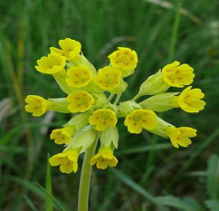
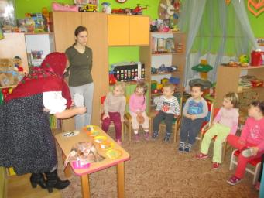
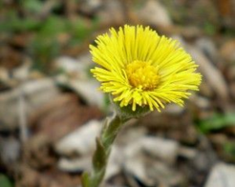
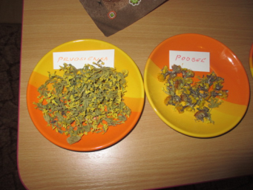
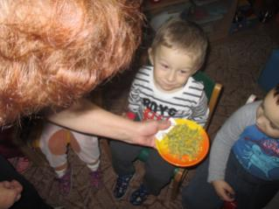
Stopka plná jarných kvietkov, prvosienka jarná, podbeľ je zas kvietok žltý, plný sladkej šťavy, čo priedušky a kašeľ vám detičky uzdraví.

Slide 5
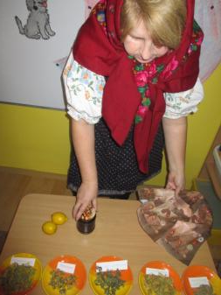
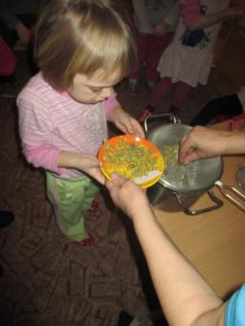

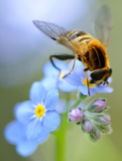
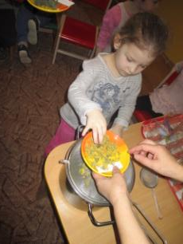
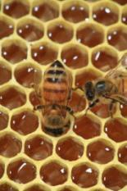
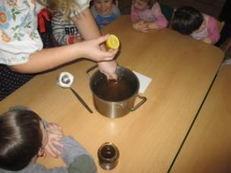
Zavčas rána bzučí včielka, že navštívi každý kvet. Nabzučí sa veru veľa, kým vyrobí sladký med.
Preto ona ráno vstala, aby vám ho milé deti, do čajíku nachystala.

Slide 6

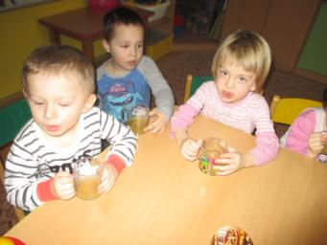
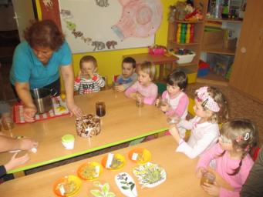
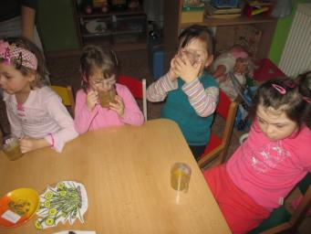

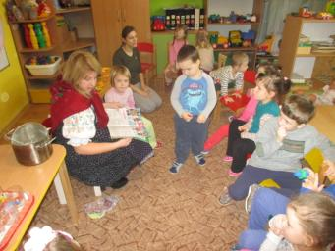
Deti čajík popíjali aj dvakrát si vypýtali
a babička naša milá,
rozprávku O rukavičke im pripravila.

Slide 7

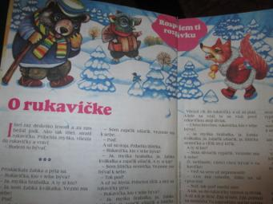
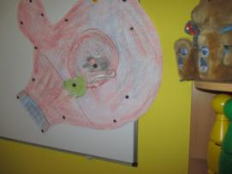
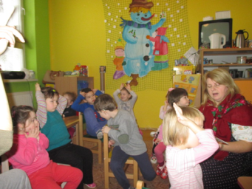

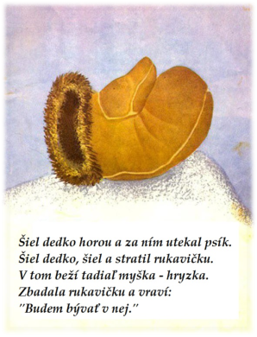
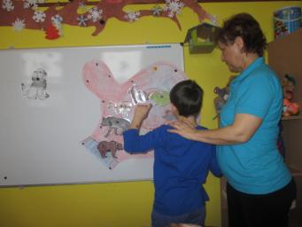
Deti pekne počúvali
a zvieratká do rukavičky ukladali. Najskôr myšku,
potom žabku,
všetko pekne po poriadku...

Slide 8

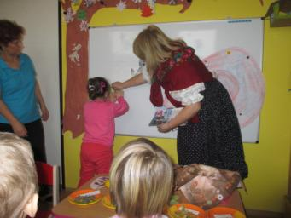
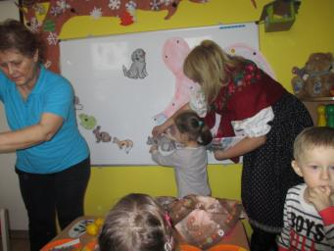
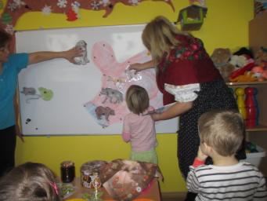
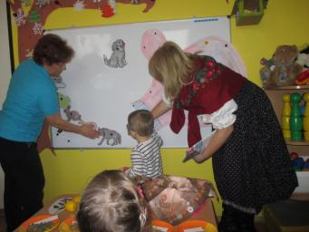
...všetci sa vystriedali a spoločne si zvieratká aj spočítali...

Slide 9

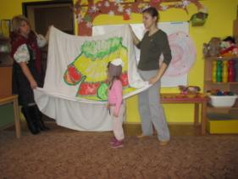
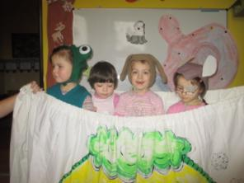


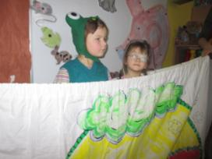

A nakoniec stala sa vám taká vec, detičky si čiapky dali a rozprávku si spoločne zahrali
...pribehla myška Hryzka: Ja tu budem bývať..
...zajko Pobehajko: Ktože, kto býva v rukavičke? zajko: Pustite i mňa. myška, žabka: No poď!
...žabka Skákajlabka: Ktože, kto býva v rukavičke? žabka: Pusti bývať i mňa. myška: No poď!

Slide 10
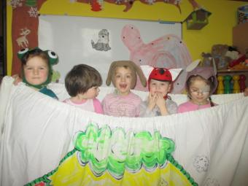
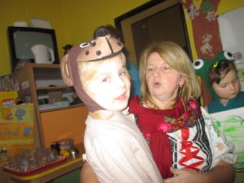

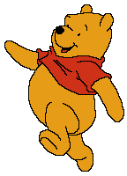
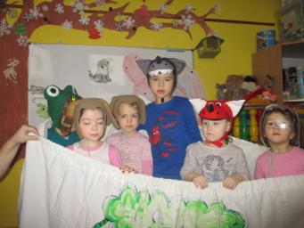
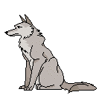
...beží líštička Kmotrička...no poď aj ty medzi nás...
...zapraská haluzie, prichádza medvedík Jedzmedík: Ktože, kto býva v rukavičke?
medvedík: Hohohoooo, čiže vás tu premnoho, pustite i mňa. zvieratká: Akože ťa pustíme, veď i tak je tesno?! medvedík: Nuž dáko-nejako. zvieratká: Tak poď, ale len na krajíček.
...pribehne vĺčik Sivý bôčik.. Pustite i mňa, no poď...

Slide 11

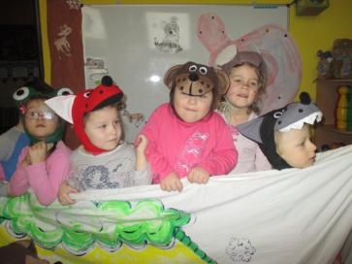
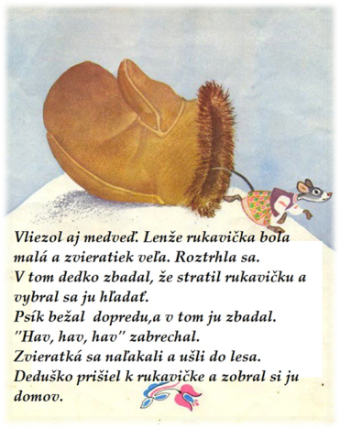
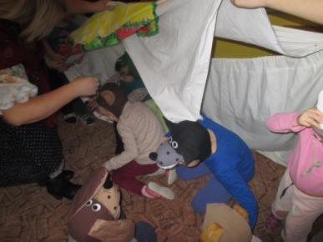



Slide 12

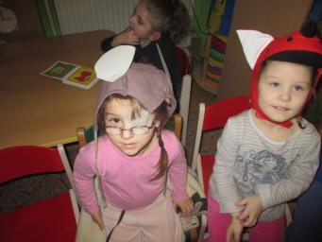
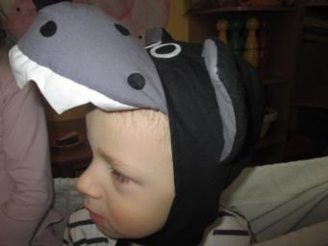
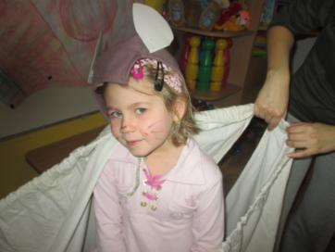
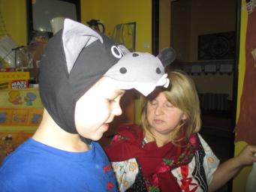

k
Líštička – Sofinka
Myška - Magduška
Vĺčik - Martinko
Zvieratká z rukavičky
Zajačik - Saška
Vlčik-Martinko
Medvedík - Ninka

Slide 13


...tak a to je koniec...
Dedko svoju rukavičku našiel.
Babička nás pochválila, koláčikmi obdarila.
Za všetko jej ďakujem
a veľa zdravia prajeme.
Spracovala: Mgr. Ľubomíra Kucková

